Slide 1
2장. 파이썬의 기본

Slide 2
  9. 숫자
  10. 숫자 연산자
  11. 변수
  12. 복합 대입 연산자
  13. 입력
  14. 문자열을 숫자로 바꾸기
  15. 숫자를 문자열로 바꾸기
  16. 연습문제
목차
  1. 용어 정리
  2. 출력
  3. 문자열
  4. 이스케이프 문자
  5. 여러 줄 문자열 만들기
  6. 문자열 연산자
  7. 문자열 길이 구하기
  8. 자료형 확인하기

Slide 3
0. 학습목표
표현식, 문장, 키워드, 식별자의 의미를 살펴봅니다
문자열 생성 방법과 적용 연산자를 알아봅니다
숫자 생성 방법과 적용 연산자를 알아봅니다
변수를 선언하고 값을 할당하는 방법을 배웁니다

Slide 4
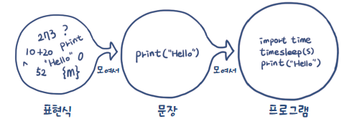
1. 용어 정리
표현식
  값을 만들어내는 간단한 코드
    273
    10 + 20 + 30 * 10
    "Python Programming"
  하나 이상 표현식 모여 문장 구성
  문장이 모여 프로그램 구성

Slide 5
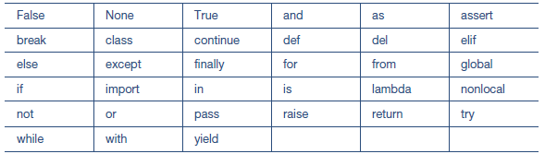
1. 용어 정리
키워드 (Keyword)
  특별한 의미가 부여된 단어
  파이썬은 대소문자 구분 사용
  Visual Studio Code에서 보라색/하늘색 표시

Slide 6
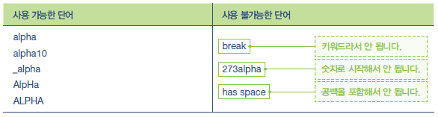
1. 용어 정리
식별자 (Identifier)
  프로그래밍 언어에서 이름 붙일 때 사용하는 단어
  알파벳 사용이 관례
  사용 기본규칙
    키워드 사용 불가
    특수문자는 _ 만 허용
    숫자로 시작 불가
    공백 사용 불가

Slide 7
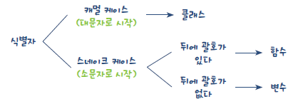
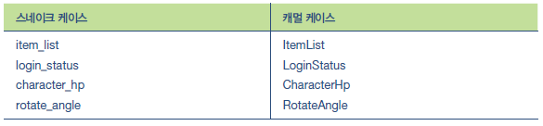
1. 용어 정리
  종류와 구분
    스네이크 케이스 (snake_case)
      단어 사이에 _ 기호 사용하여 식별자 형성
    캐멀 케이스 (CamelCase)
      단어 첫 글자를 대문자로 하여 식별자 형성

Slide 8
1. 용어 정리
  함수 (Function)
    글자 뒤 괄호 있는 경우
    괄호에 문자열 등 자료 입력
      Ex. print()
  클래스, 변수, 함수를 구분해보자
    print()
    list()
    soup.select()
    math.pi
    math.e
    class Animal:
    BeautifulSoup

Slide 9

1. 용어 정리
주석 (Comment)
  프로그램 설명하는 코드
  프로그램 진행에 영향 주지 않음
  앞에 # 기호 붙여 주석 처리

Slide 10
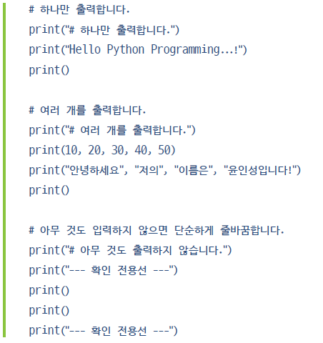
2. 출력
현재 작업을 알 수 있도록 메시지 출력
코드 입력
  print() 함수 사용
  괄호 안에 출력할 내용 입력
    여러 개 입력 가능
  입력 후 output.py로 저장

Slide 11
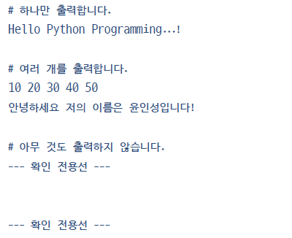
2. 출력
출력
  위 파일 저장한 폴더로 이동
  [Shift] + 마우스 오른쪽 버튼 클릭 → [여기서 명령 창 열기(W)] 클릭
  명령 프롬프트에 python output.py 명령어 입력 실행

Slide 12
3. 문자열
문자의 나열 (文字列, String)
  "Hello Python Programming…!"
  "안녕하세요"
큰따옴표/작은따옴표 사용
  "<글자>" / '<글자>'
  print("안녕하세요") / print('안녕하세요')
    안녕하세요 출력
직접 많이 연습해보자!

Slide 13
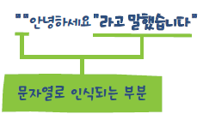
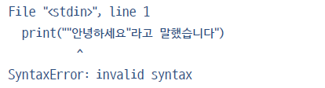
4. 이스케이프 문자
문자열 내부에 따옴표 넣기
  ""안녕하세요"라고 말했습니다"
  print(""안녕하세요"라고 말했습니다")
    구문 오류 (Syntax Error) 발생
    여러 자료(문자열)를 단순히 나열할 수 없음

Slide 14
4. 이스케이프 문자
  큰따옴표를 문자열 내부에 넣는 경우
    print('"안녕하세요"라고 말했습니다')
    → "안녕하세요"라고 말했습니다
  작은따옴표를 문자열 내부에 넣는 경우
    print("'배가 고픕니다'라고 생각했습니다")
    → '배가 고픕니다'라고 생각했습니다

Slide 15



4. 이스케이프 문자
이스케이프 문자 (Escape Character)
  \ (백슬래시) 기호와 함께 문자 조합하여 사용
  문자열 만드는 기호 아닌 단순 따옴표로 인식

Slide 16

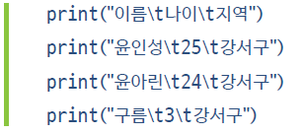
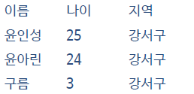



4. 이스케이프 문자
  그 외 다양한 기능

Slide 17
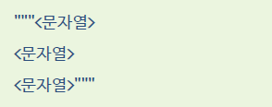
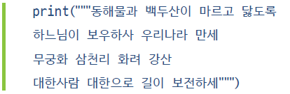
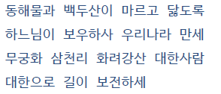
5. 여러 줄 문자열 만들기
여러 줄 문자열
  \ n 대신 사용
  큰따옴표/작은따옴표 3번 반복

Slide 18


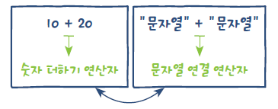
6. 문자열 연산자
각각의 자료에 적합한 연산자 사용
문자열 연결 연산자 (+)
  두 문자열 연결하여 새로운 문자열 형성
  ‘숫자 더하기 연산자’와 혼동 주의!

Slide 19



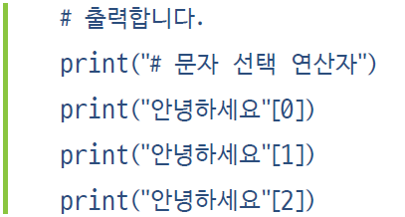
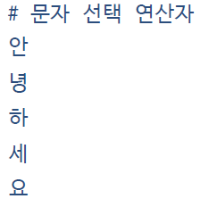

6. 문자열 연산자
문자열 반복 연산자 (*)
  문자열을 숫자와 * 로 연결하여 반복
문자 선택 연산자
  문자열 내부의 문자 하나를 선택

Slide 20

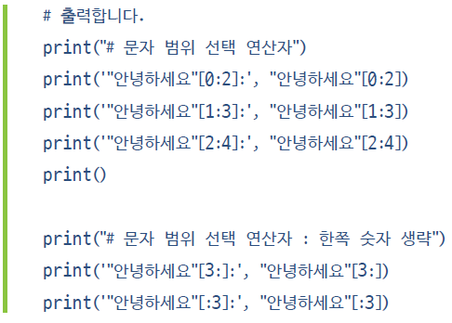
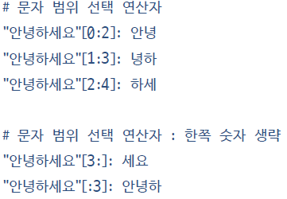
6. 문자열 연산자
문자열 범위 선택 연산자
  문자열의 특정 범위 선택
  대괄호 안 숫자는 둘 중 하나 생략 가능
  범위 적용 숫자에 주의

Slide 21



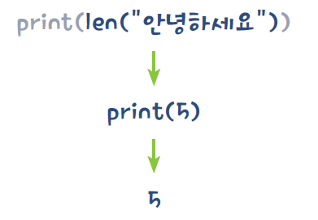
7. 문자열 길이 구하기
len() 함수 사용
  괄호 안 문자열의 글자 수 표시
  위와 같이 함수 중첩될 경우 괄호 안쪽부터 실행됨

Slide 22



8. 자료형 확인하기
type() 함수 사용
  자료의 형태 확인
    str = String (문자열)
    int = Integer (정수)

Slide 23


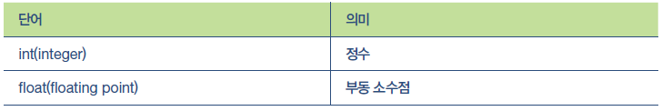


9. 숫자
숫자 만들기
  숫자를 입력
숫자의 종류
  소수점이 있는 숫자 / 없는 숫자

Slide 24
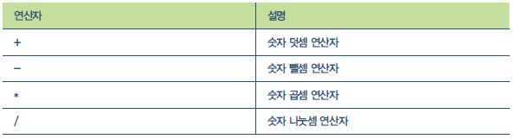
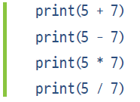
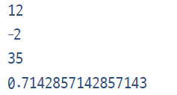


10. 숫자 연산자
사칙 연산자
  // 연산자
    숫자 나누고 소수점 이하 자릿수 삭제

Slide 25
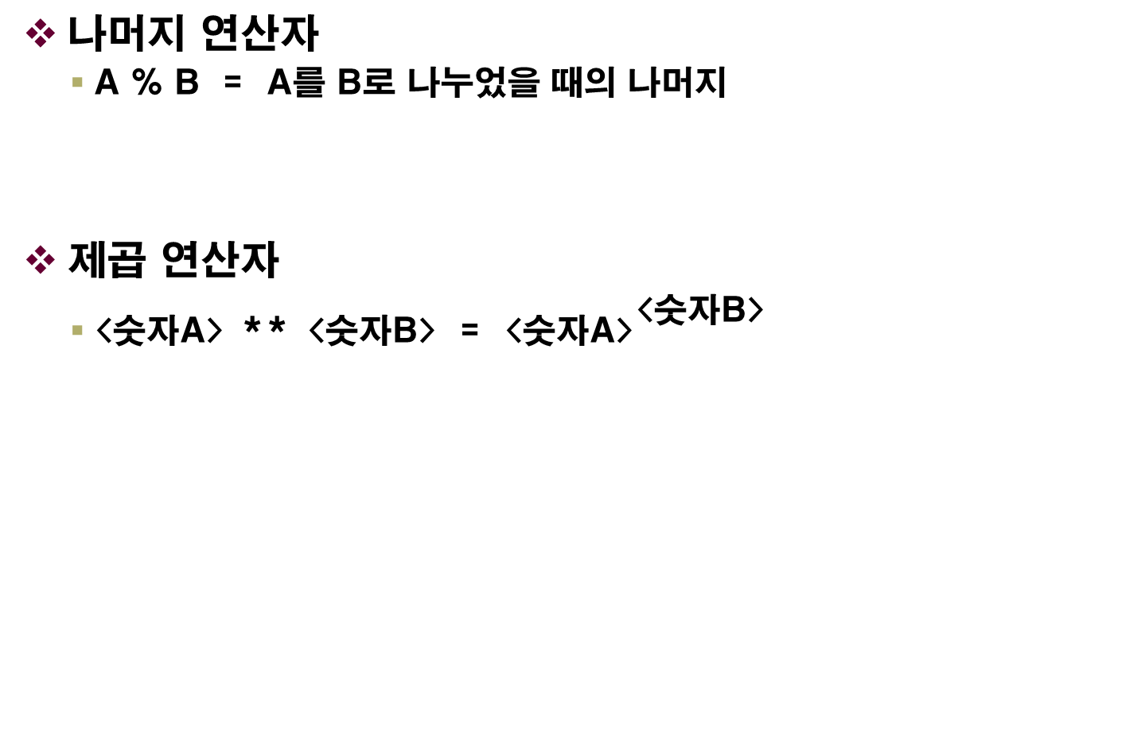

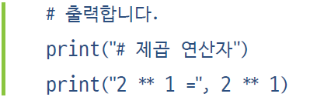
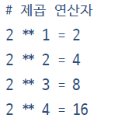
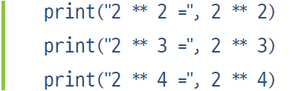
10. 숫자 연산자

Slide 26


10. 숫자 연산자
연산자의 우선순위
  곱셈과 나눗셈을 덧셈과 뺄셈보다 우선시
  같은 우선순위는 왼쪽에서 오른쪽 순서로 계산
  괄호 사용하여 우선순위 조정
    우선순위 확실한 경우에도 괄호 사용하여 순서 확실히
  문자열 연산자에서도 동일 규칙 적용

Slide 27
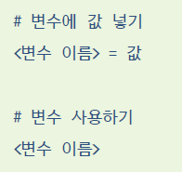


11. 변수
값을 저장하는 식별자
  숫자 및 모든 자료형 저장 가능
  같은 변수에 여러 종류의 자료형 넣을 수 있음
    실행 중 TypeError 발생할 확률
    되도록 하나의 자료형 넣어 활용

Slide 28
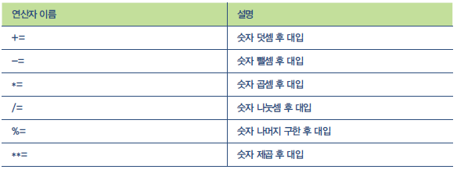
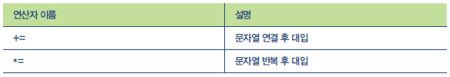
12. 복합 대입 연산자
변수 활용하여 기존 연산자와 다른 연산자 조합
  “자료형에 적용하는 기본 연산자” & “= 연산자”
  Ex) a +=10 → a = a + 10
  숫자에 적용
  문자열에 적용

Slide 29
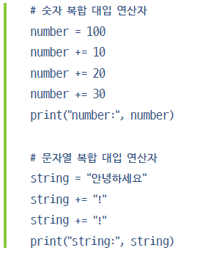

12. 복합 대입 연산자
  Ex)

Slide 30

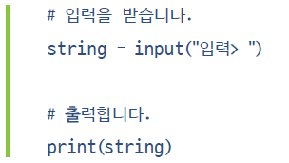
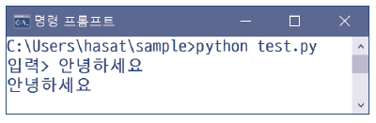
13. 입력
기본 입력
  input() 함수
    코드 실행 후 나타나는“입력> ”문자열 옆에 내용 입력
    출력 후 프로그램 종료

Slide 31
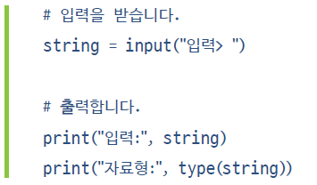


13. 입력
입력 자료형
  input() 함수의 결과는 무조건 문자열 자료형
    숫자 입력해도 문자열로 들어옴

Slide 32
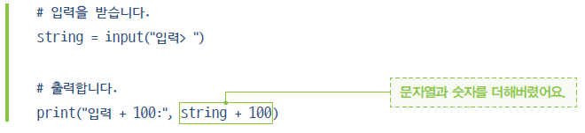
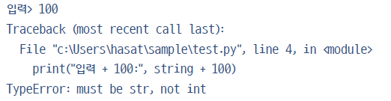
13. 입력
  입력받은 것과 숫자 더하는 코드 작성하려 할 경우

Slide 33

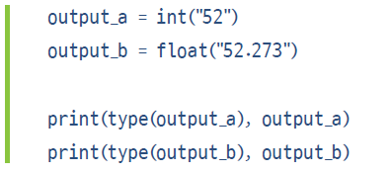

14. 문자열을 숫자로 바꾸기
자료형 변환 (Cast)
  하나의 자료형을 다른 자료형으로 바꾸는 것

Slide 34
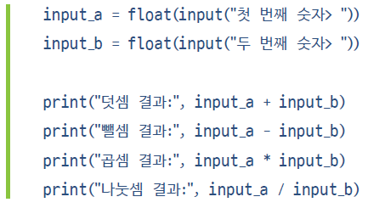
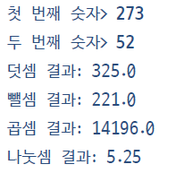
14. 문자열을 숫자로 바꾸기
숫자 연산 프로그램
  input() 함수와 float() 함수 조합

Slide 35
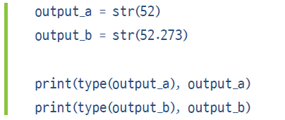

15. 숫자를 문자열로 바꾸기
str() 함수 사용
  문자열로의 변환

Slide 36

16. 연습문제
다음 이스케이프 문자 중 줄바꿈에 사용되는 것은?
  \e
  \t
  \n
  \ \
다음 코드의 실행 결과를 예측하세요
inch 단위를 입력받아 cm 단위 구하는 코드를 작성하세요
킬로그램 단위 입력받아 파운드 단위 구하는 코드를 작성하세요
원의 반지름 입력받아 원의 둘레와 넓이를 구하는 코드를 작성하세요

